Slide 1
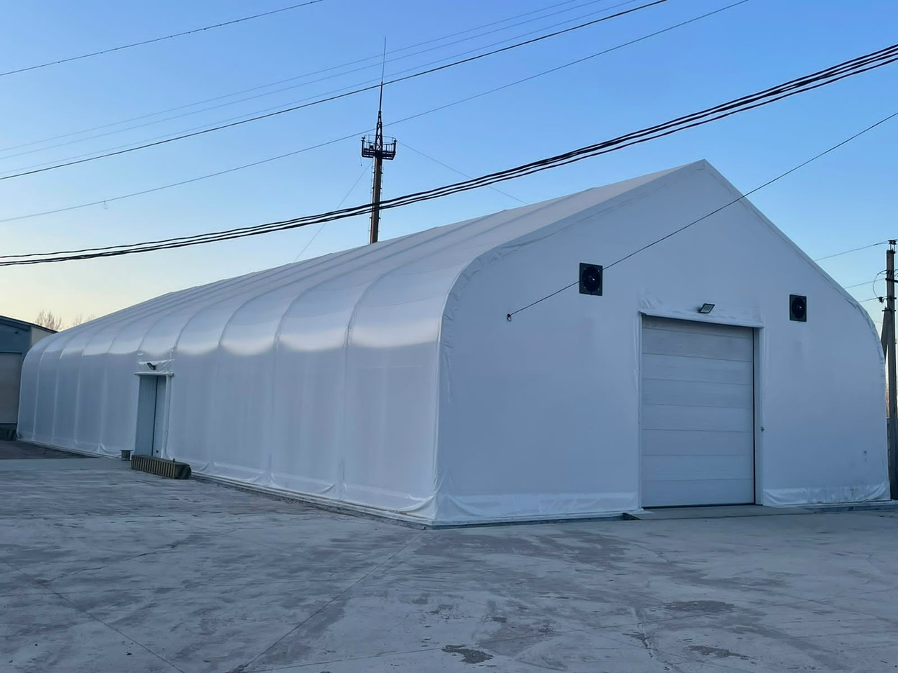

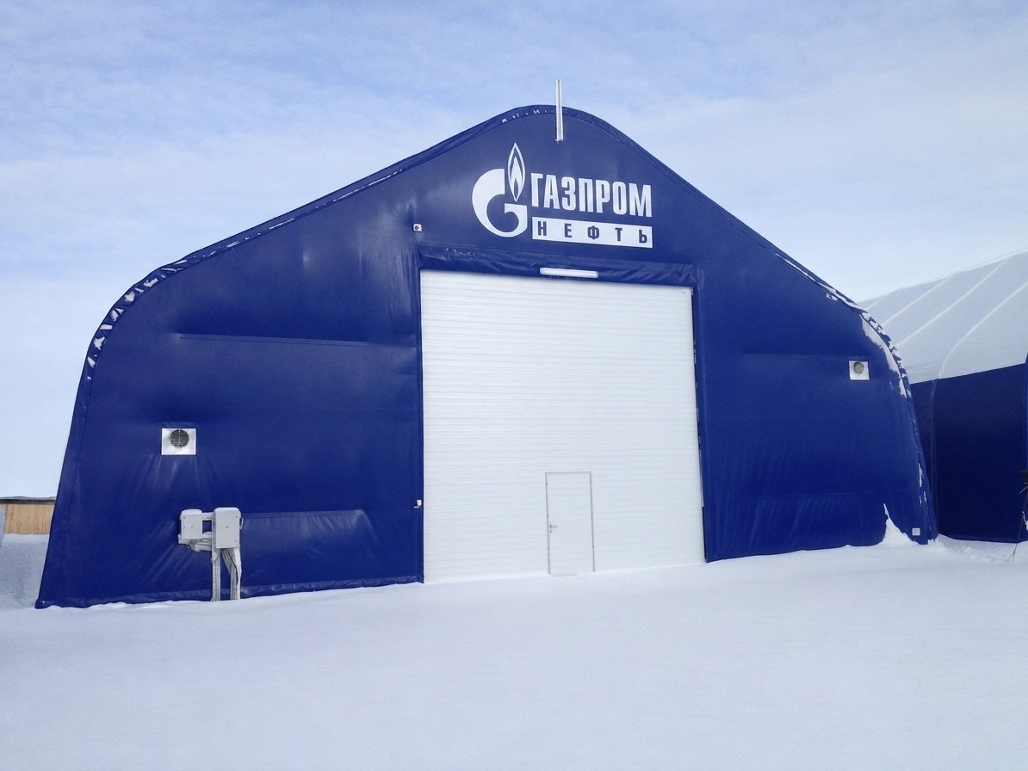
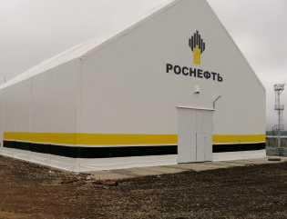
Быстровозводимые
ангары и павильоны
под ключ
• Проектирование • Изготовление • Монтаж
8-800-100-6108
tent-angar.com

Slide 2
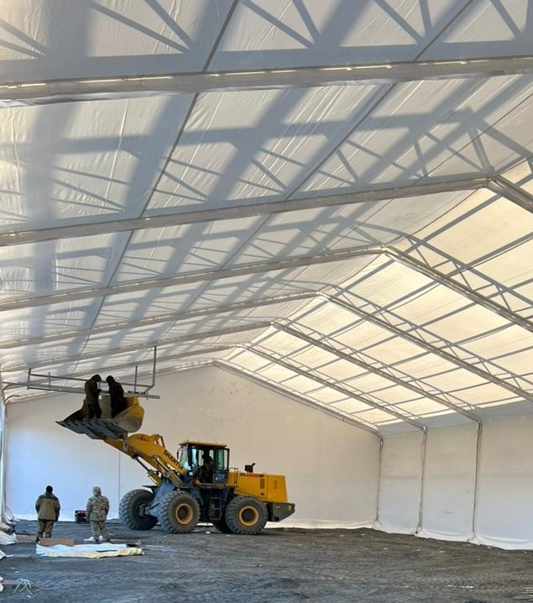
Технострой-Сервис — надёжный партнёр в строительстве
Компания «Технострой-Сервис» строит каркасно-тентовые ангары по всей России. Мы являемся одной из ведущих компаний по производству быстровозводимых конструкций из профнастила, тентового материала и сэндвич-панелей. Предлагаем полный цикл работ: проектирование, изготовление, монтаж и гарантийное обслуживание. Работаем
в любых климатических условиях и учитываем все пожелания заказчика.
Собственное производство металлоконструкций
Тентовые материалы премиум-класса
Сварочное, окрасочное и отрезное оборудование полного цикла — контроль качества на каждом этапе
Оборудование LEISTER, ткани FERRARI, SIOEN, Ивановоискож — только проверенные поставщики
Федеральный ресурс
Все услуги выполняются на собственном производстве или выездными бригадами.
Работаем по всей России и в странах СНГ

Slide 3

15 лет опыта — результат в цифрах
15
236
260 000
Лет на рынке
Построенных объектов
м² общей площади
Устойчивая репутация и накопленная экспертиза в строительстве
Реализованные проекты по всей России и странам СНГ
Суммарная площадь всех возведённых
нами объектов
Скорость монтажа
Экономия бюджета
От 10 до 30 дней в зависимости от площади объекта
— без потери качества
До 50% дешевле по сравнению с капитальным строительством аналогичных объектов
Мы не просто строим ангары — мы создаём пространства для роста вашего бизнеса.

Slide 4
5 основных типов конструкций — под любую задачу
Каждый тип конструкции разработан для решения конкретных задач — от складского хранения до спортивных сооружений.
1
Классика
Острый конёк и прямые стены. Ширина до 30 м без внутренних опор. Классическое решение для складов и производств.
2
Модерн
Сглаженные углы обеспечивают лёгкую очистку от снега и современный внешний вид объекта.
3
Арочная кровля + прямые стены
Максимум полезного объёма при стандартной ширине. Оптимально для хранения крупногабаритной техники.
4
Полигональный
Из двутавровых балок. Ширина 6–18 м, высота стен 2–5 м. Надёжная конструкция для промышленных нужд.
5
Арочный (полукруглый)
Самонесущий, экономичный. Пролёты 9–24 м, высота 4,5–12 м. Быстрый монтаж без внутренних опор.

Slide 5
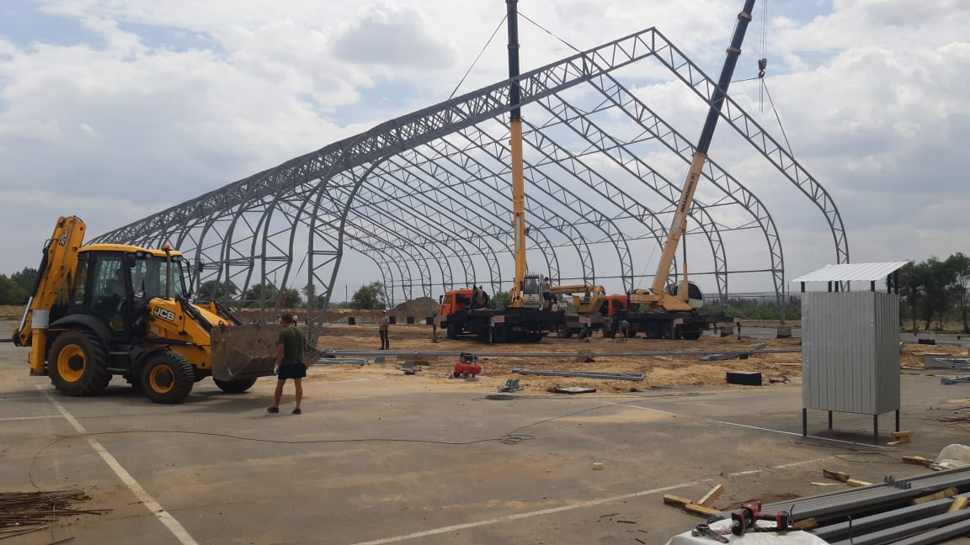
Что такое быстровозводимый ангар?
Это сборно-разборная конструкция на основе металлического каркаса, устанавливаемая на фундамент. Поверх каркаса монтируются ограждающие конструкции — тент, профнастил или сэндвич-панели. Такая система позволяет возводить крупные объекты в кратчайшие сроки без масштабных земляных работ и сложного согласования.
Сэндвич-панели
Высокая энергоэффективность и жёсткость конструкции — идеальны для отапливаемых объектов
Профнастил
Надёжная защита и долговечность для промышленных
и складских помещений
Тентовая ткань
⚡ Монтаж от 10 дней
🏗️ Срок службы до 50 лет
Лёгкость, мобильность и естественная светопроницаемость — оптимально для сельского хозяйства
📋 Без сложного согласования

Slide 6
Технологичные услуги — полный цикл под ключ
Лазерная резка металла
Дробеструйная подготовка поверхности
Нанесение защитных покрытий
Высокая точность, сложные геометрии, любые сечения — современное оборудование обеспечивает идеальные резы
Грунтовка и окраска для обеспечения долговечности в любых климатических условиях России
Удаление окалины, ржавчины и старой краски до чистого металла — основа долговечного покрытия
Проектирование металлоконструкций
Вентиляция в ангаре
Расчёт ветровых и снеговых нагрузок
Расчёт и монтаж систем воздухообмена для создания оптимального микроклимата внутри объекта
Индивидуально под вашу задачу: ангары, склады, павильоны, спортивные объекты — полный пакет документации
Адаптация конструкции к региону строительства в соответствии
с требованиями СНиП и ГОСТ
Монтаж металлоконструкций
Профессиональная установка каркаса любой сложности, включая шеф-монтаж
с контролем каждого этапа

Slide 7
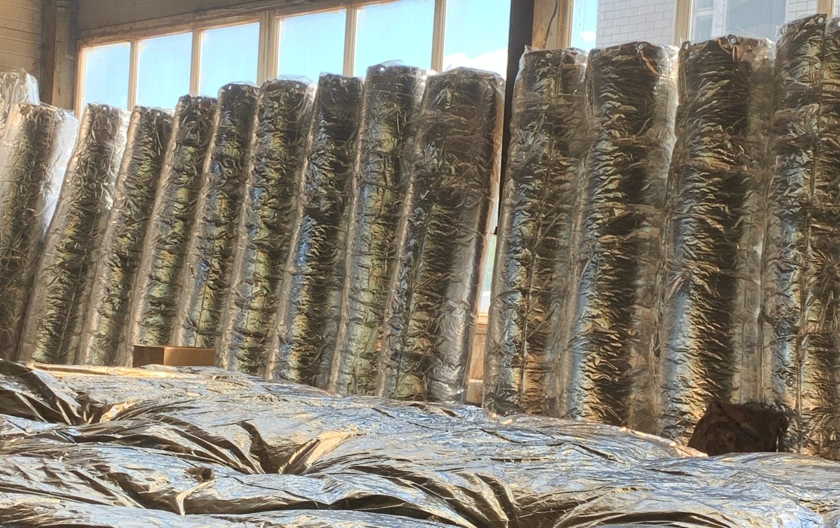
Рулонные теплоизоляционные маты TECHNOLUX
Минераловатные маты с фольгированным слоем обеспечивают качественную теплоизоляцию каркасно-тентовых ангаров, зданий, трубопроводов и оборудования. Плотное прилегание к поверхности значительно сокращает утечки тепла и создаёт комфортные условия внутри здания в любое время года.
🔥 Тепло- и звукоизоляция
💧 Защита от влаги и коррозии
Высокие показатели защиты от потерь тепла и внешнего шума
Фольгированный слой создаёт надёжный барьер для влаги
🌟 Эластичность
📦 Лёгкий и безопасный
Легко принимают форму любой поверхности без зазоров
Уплотнённый, безвредный материал с низкой теплопроводностью

Slide 8
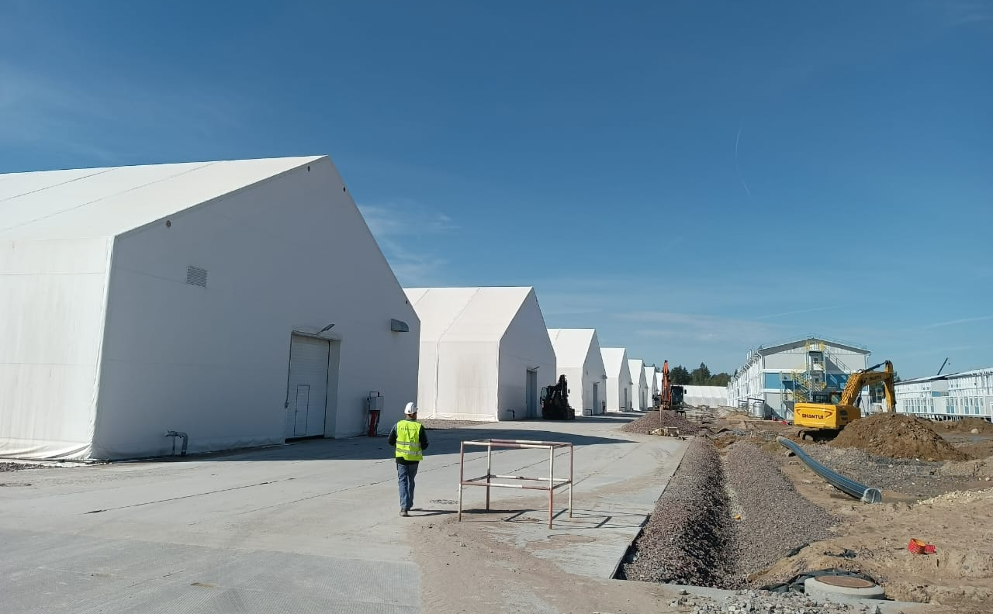
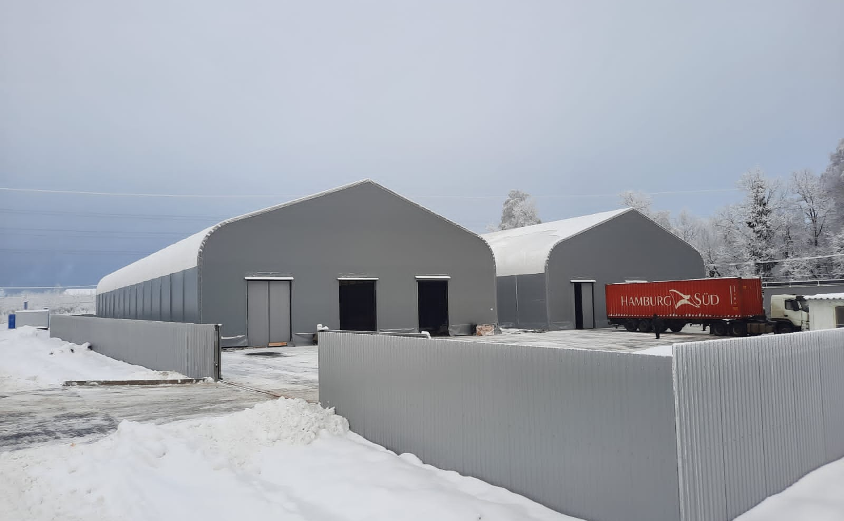
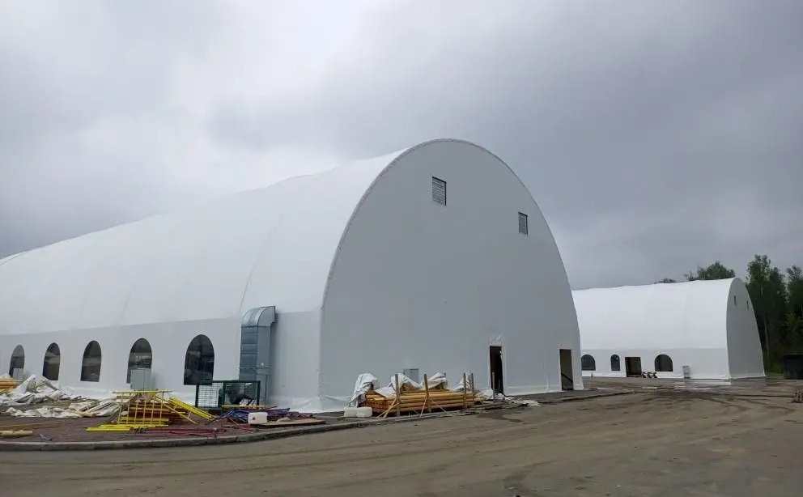
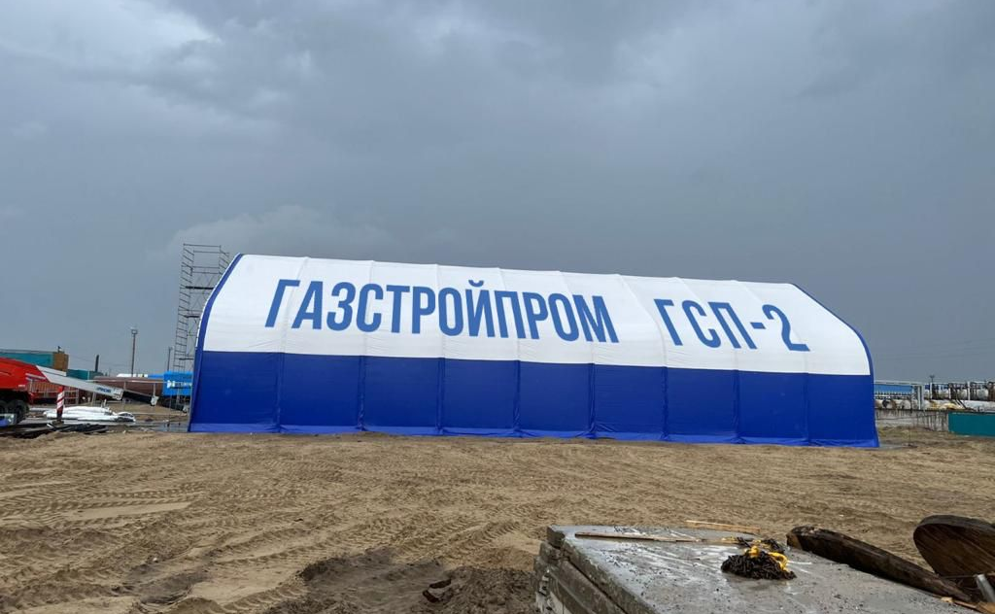
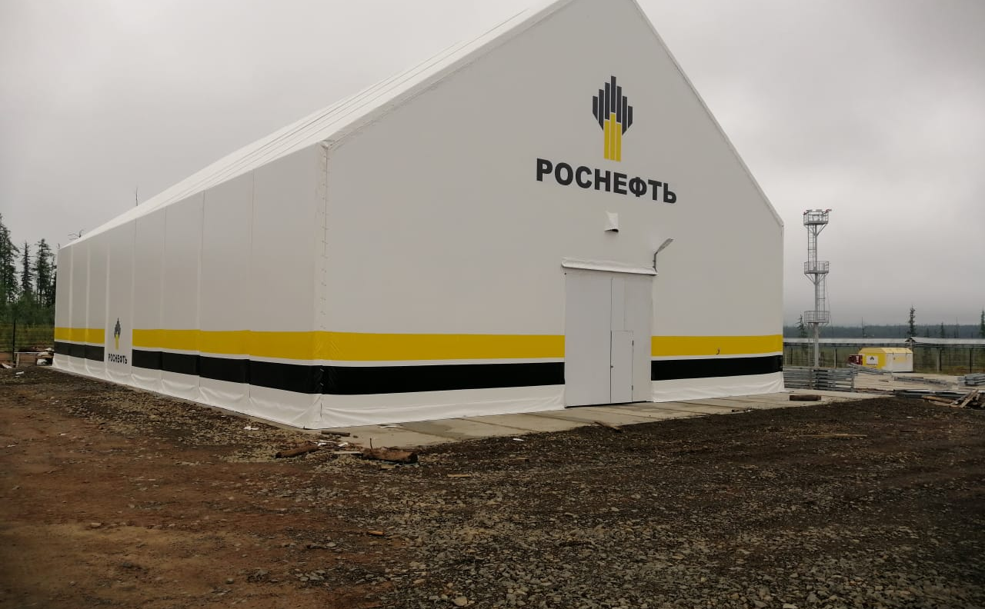
Наш опыт в действии
Notes:
• Начните с главного заголовка — качество и безопасность — это наш приоритет
• Подчеркните, что вся продукция соответствует ГОСТ и СНиП — это не просто обещание, это стандарты, которые мы соблюдаем на практике
• Упомяните, что используем только сертифицированные материалы — это гарантирует надежность на каждом этапе
• Раскройте три ключевых момента:
ГОСТ: все металлоконструкции и материалы обязательно сертифицированы
СНиП: проектирование и монтаж следуют строительным нормам без исключений
Гарантия: мы отвечаем за качество своей работы и поставляемых конструкций
• Подчеркните, что это не просто слова — это подтверждено документами и сертификатами, которые видны на слайде

Slide 9
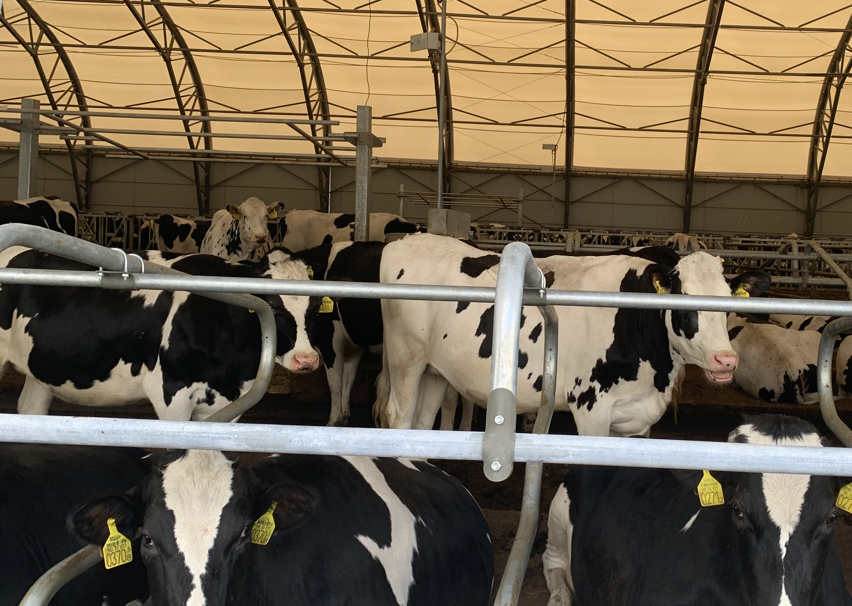
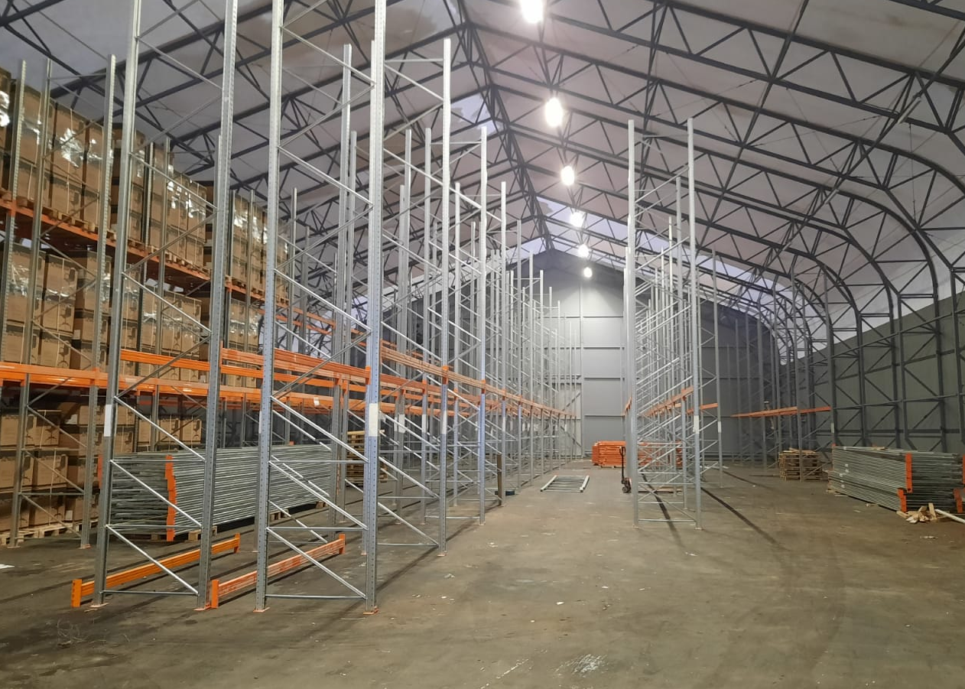
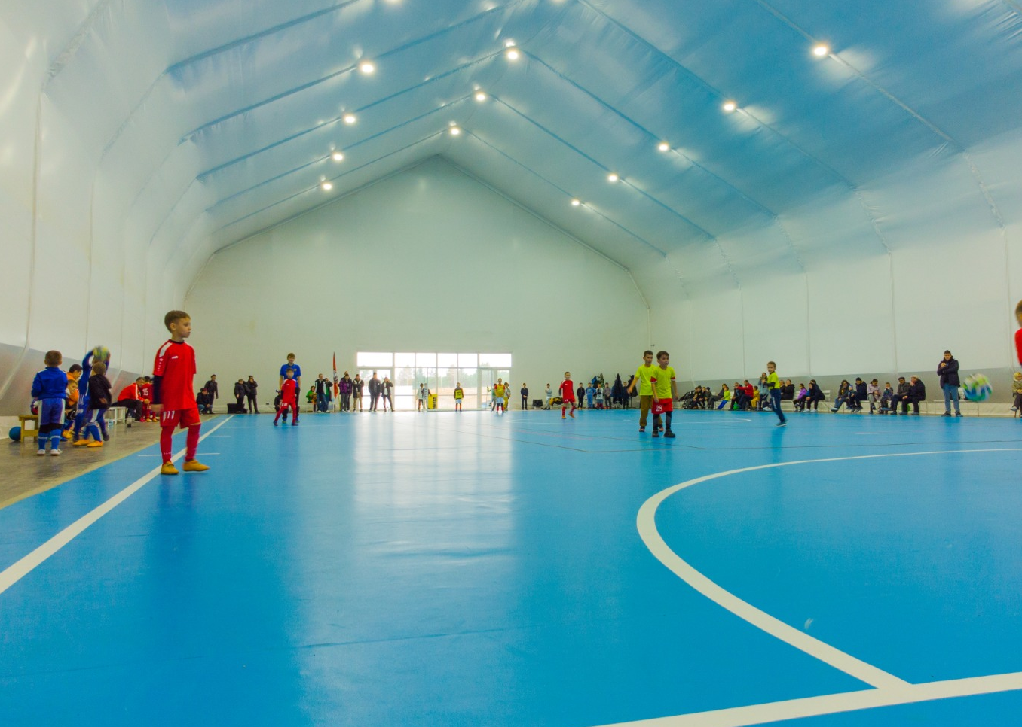
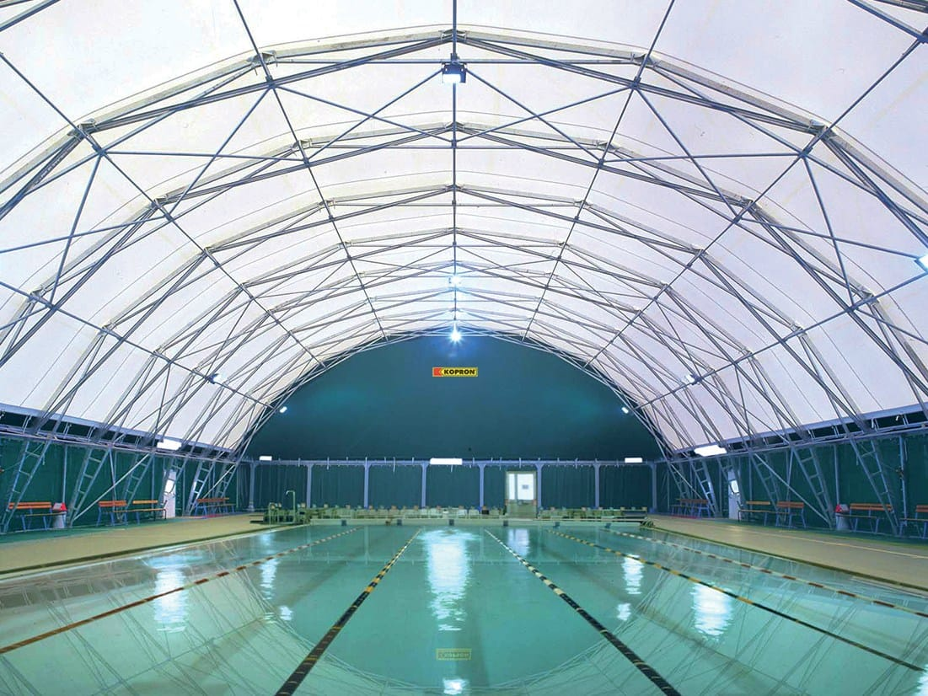
236 построенных объектов по всей России
Общая площадь реализованных проектов — 260 000 м². Мы работаем в любом регионе РФ и странах СНГ, обеспечивая единый стандарт качества независимо от географии строительства.
Сельскохозяйственные
объекты
Складские комплексы
Спортивные сооружения
Логистические терминалы и склады для промышленных предприятий с возможностью зонирования
Крытые площадки, манежи и тренировочные залы
для спортивных клубов и
образовательных учреждений
Ангары для хранения урожая, содержания скота и размещения техники — от 500 до 5000 м²

Slide 10
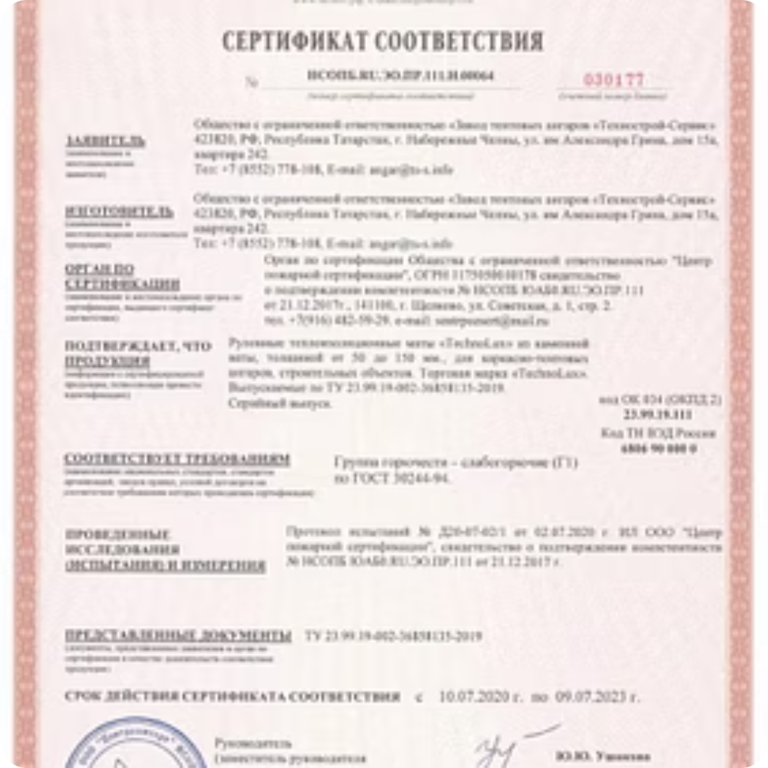
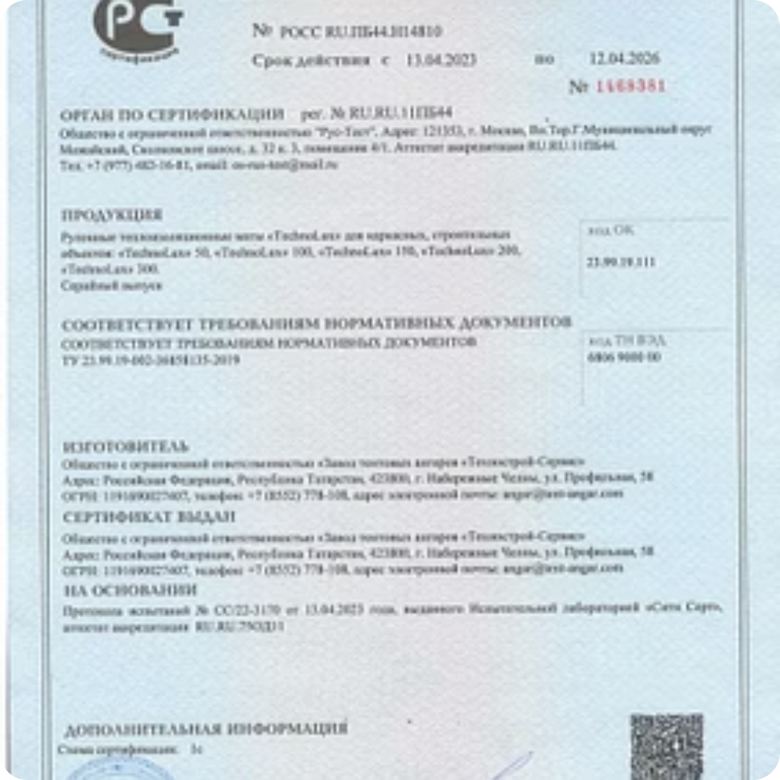
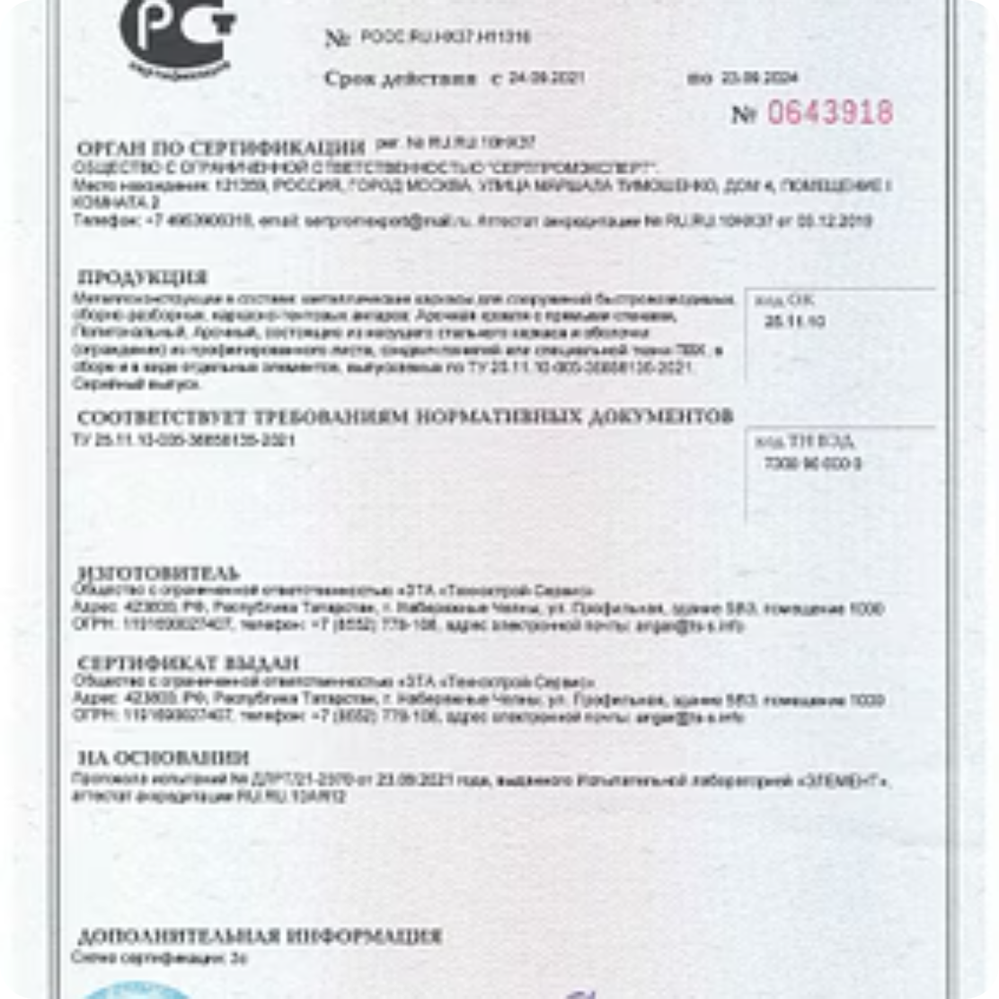
Качество и безопасность подтверждены
Вся продукция и технологии компании «Технострой-Сервис» сертифицирована.
Notes:
• Начните с главного заголовка — качество и безопасность — это наш приоритет
• Подчеркните, что вся продукция соответствует ГОСТ и СНиП — это не просто обещание, это стандарты, которые мы соблюдаем на практике
• Упомяните, что используем только сертифицированные материалы — это гарантирует надежность на каждом этапе
• Раскройте три ключевых момента:
ГОСТ: все металлоконструкции и материалы обязательно сертифицированы
СНиП: проектирование и монтаж следуют строительным нормам без исключений
Гарантия: мы отвечаем за качество своей работы и поставляемых конструкций
• Подчеркните, что это не просто слова — это подтверждено документами и сертификатами, которые видны на слайде

Slide 11

Рассчитаем стоимость вашего проекта за 1 день
Свяжитесь с нами — наши специалисты подготовят расчёт стоимости, подберут оптимальную конструкцию и ответят на все вопросы. Стройте быстро, надёжно и выгодно с «Технострой-Сервис»!
Телефон
Email
Сайт
8-800-100-6108
Бесплатно по России
angar@tent-angar.com
Ответ в течение рабочего дня
tent-angar.com
Каталог проектов и калькулятор
«Технострой-Сервис» — ваш надёжный партнёр в строительстве быстровозводимых объектов по всей России. 15 лет опыта, 236 объектов,
260 000 м² — и мы только начинаем.
Фотографии и видео всех объектов доступны в разделе «Наши работы» на сайте tent-angar.com и в видеоблоге компании.

